Slide 1
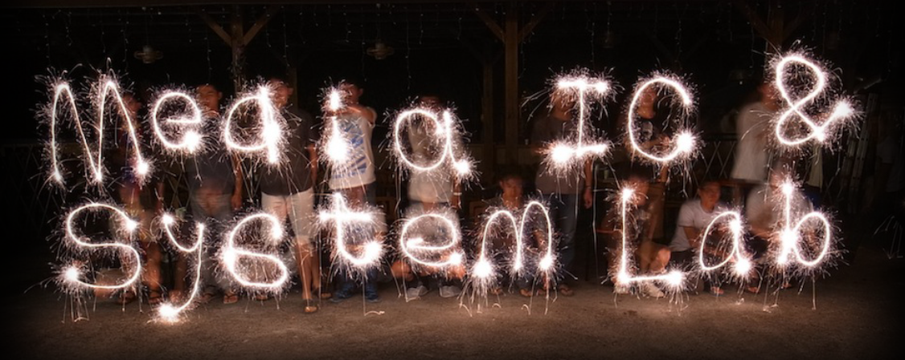
實驗室活動與工作介紹
Media IC & System Lab

Slide 2
重要活動
實驗室一年中主要有四項大型活動：
  老師慶生會-2人
  尾牙-3人
  聖誕節交換禮物-2人
  出遊-每人都要
耗時程度:
  出遊>尾牙>聖誕節交換禮物>老師慶生會

Slide 3
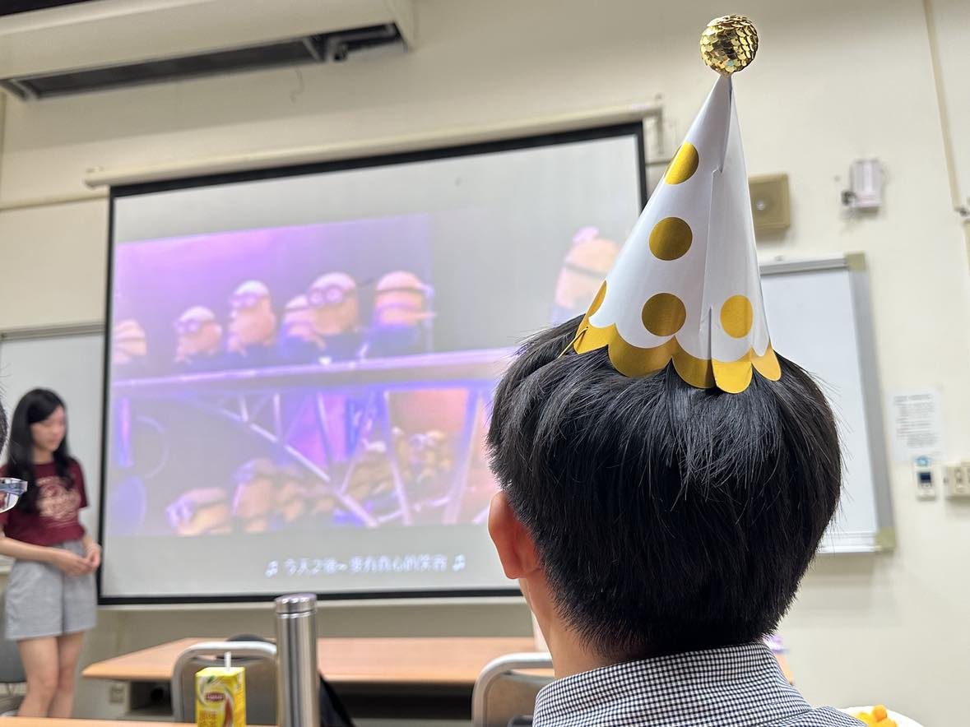
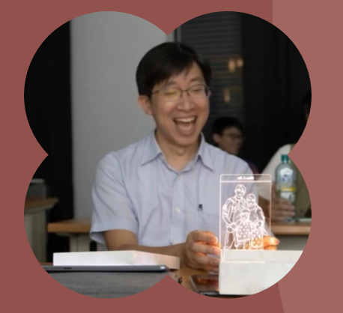
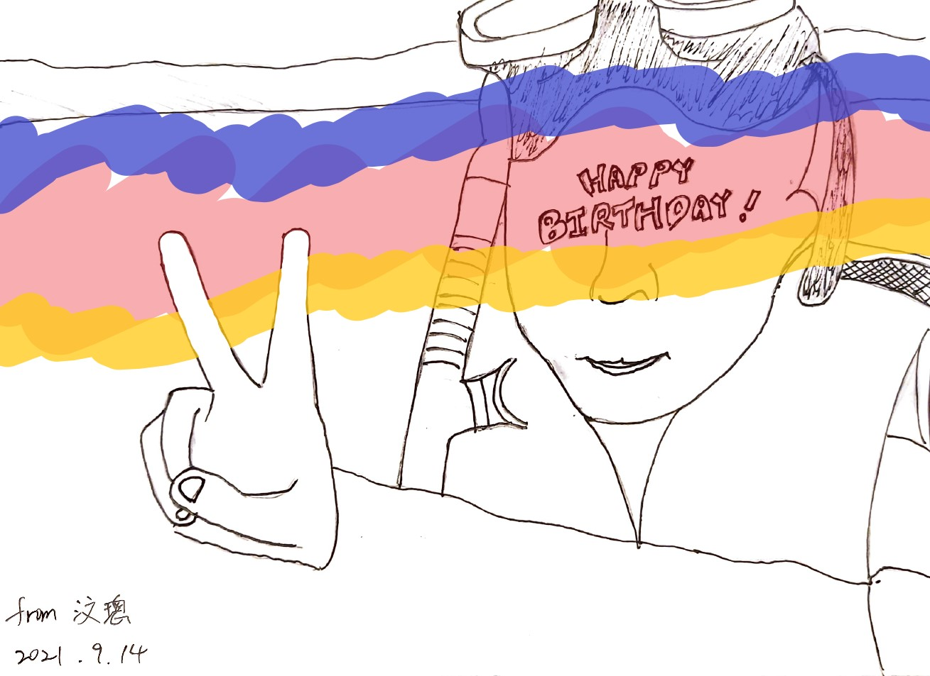
重要活動
老師慶生會
  老師生日: 1977/9/19
  主持、準備禮物、卡片、蛋糕、小遊戲

Slide 4
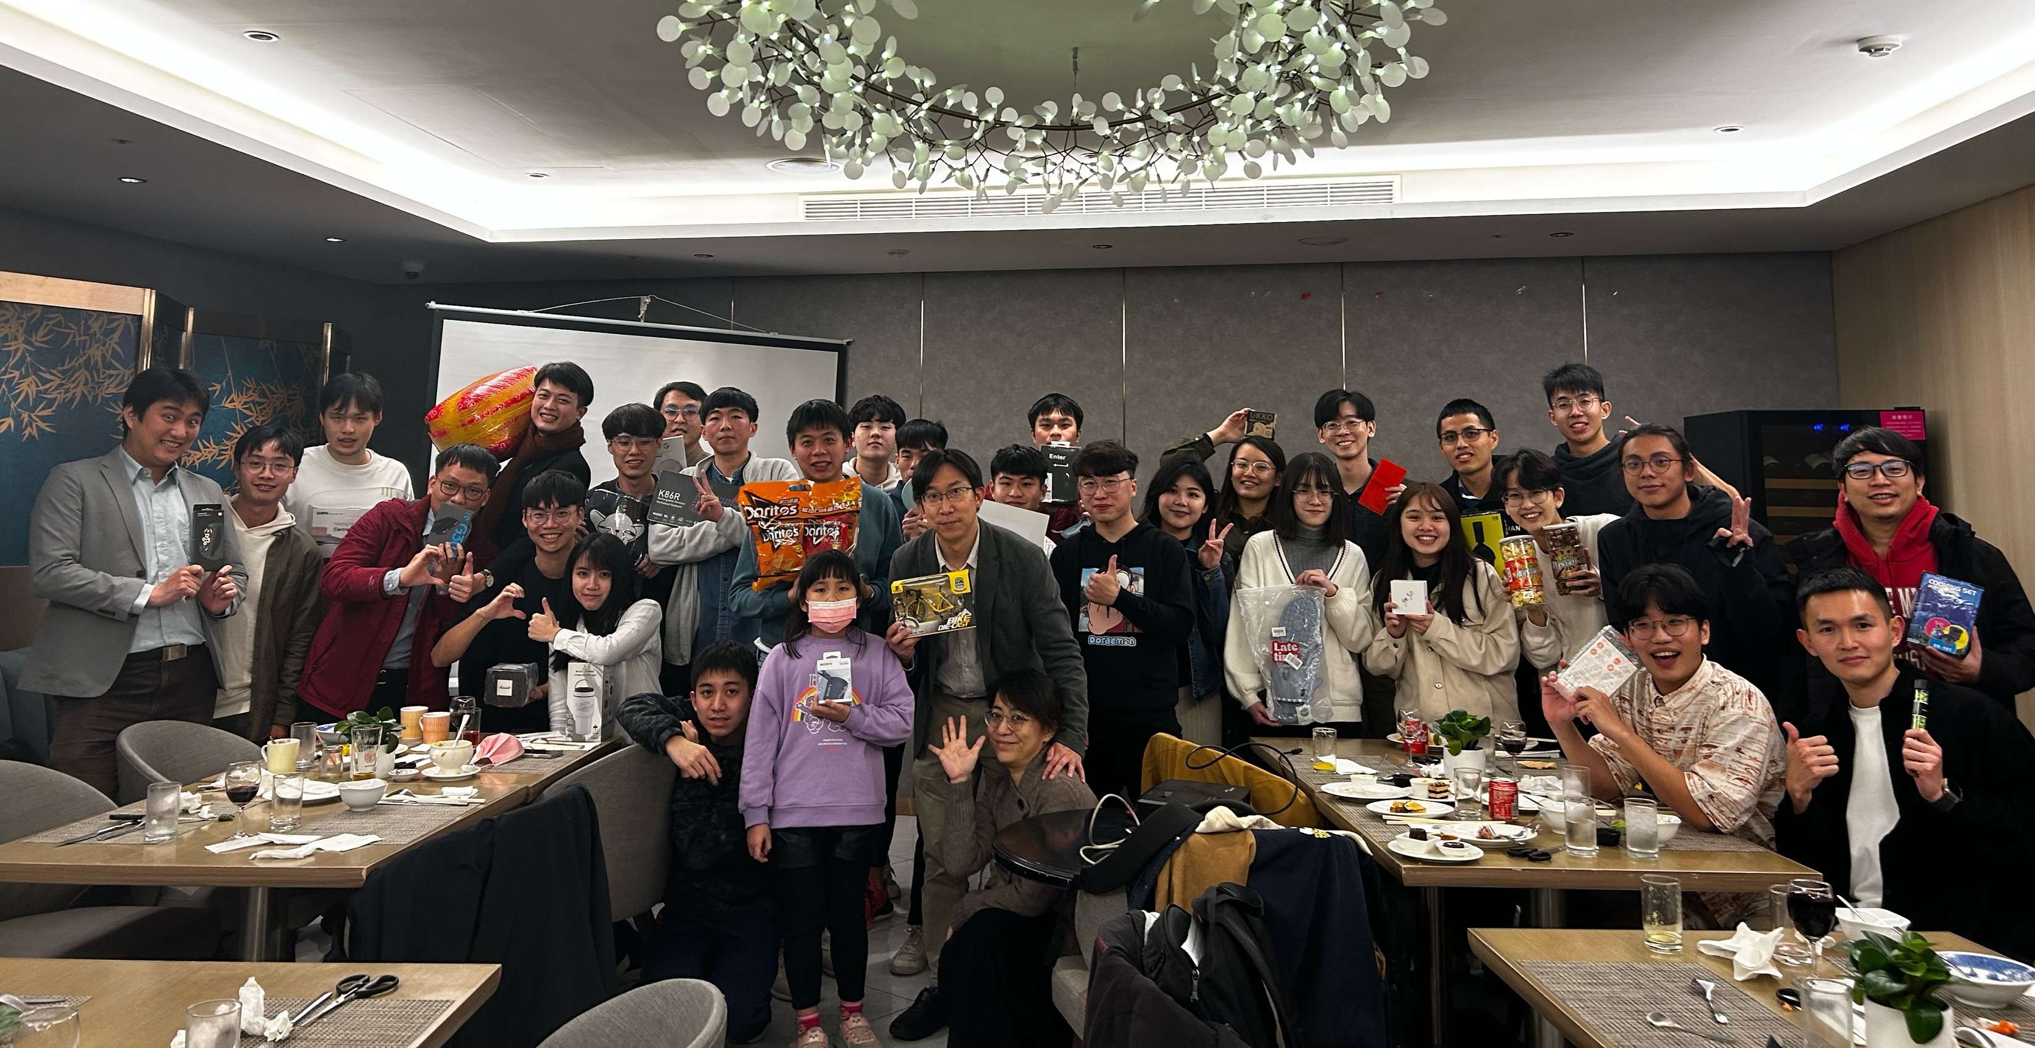
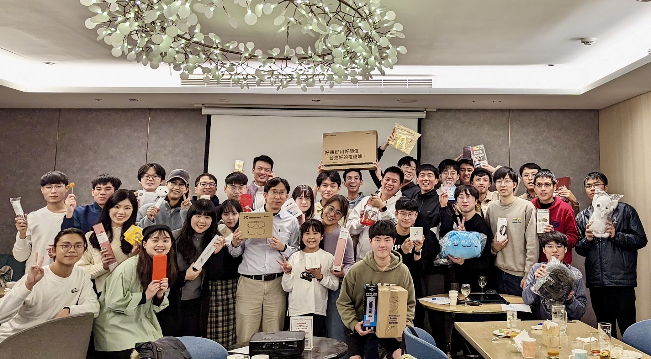
重要活動
尾牙
  舉辦時間通常為每年上學期結束後、過年前
  主持、訂餐廳、抽獎禮物、設計團康遊戲

Slide 5
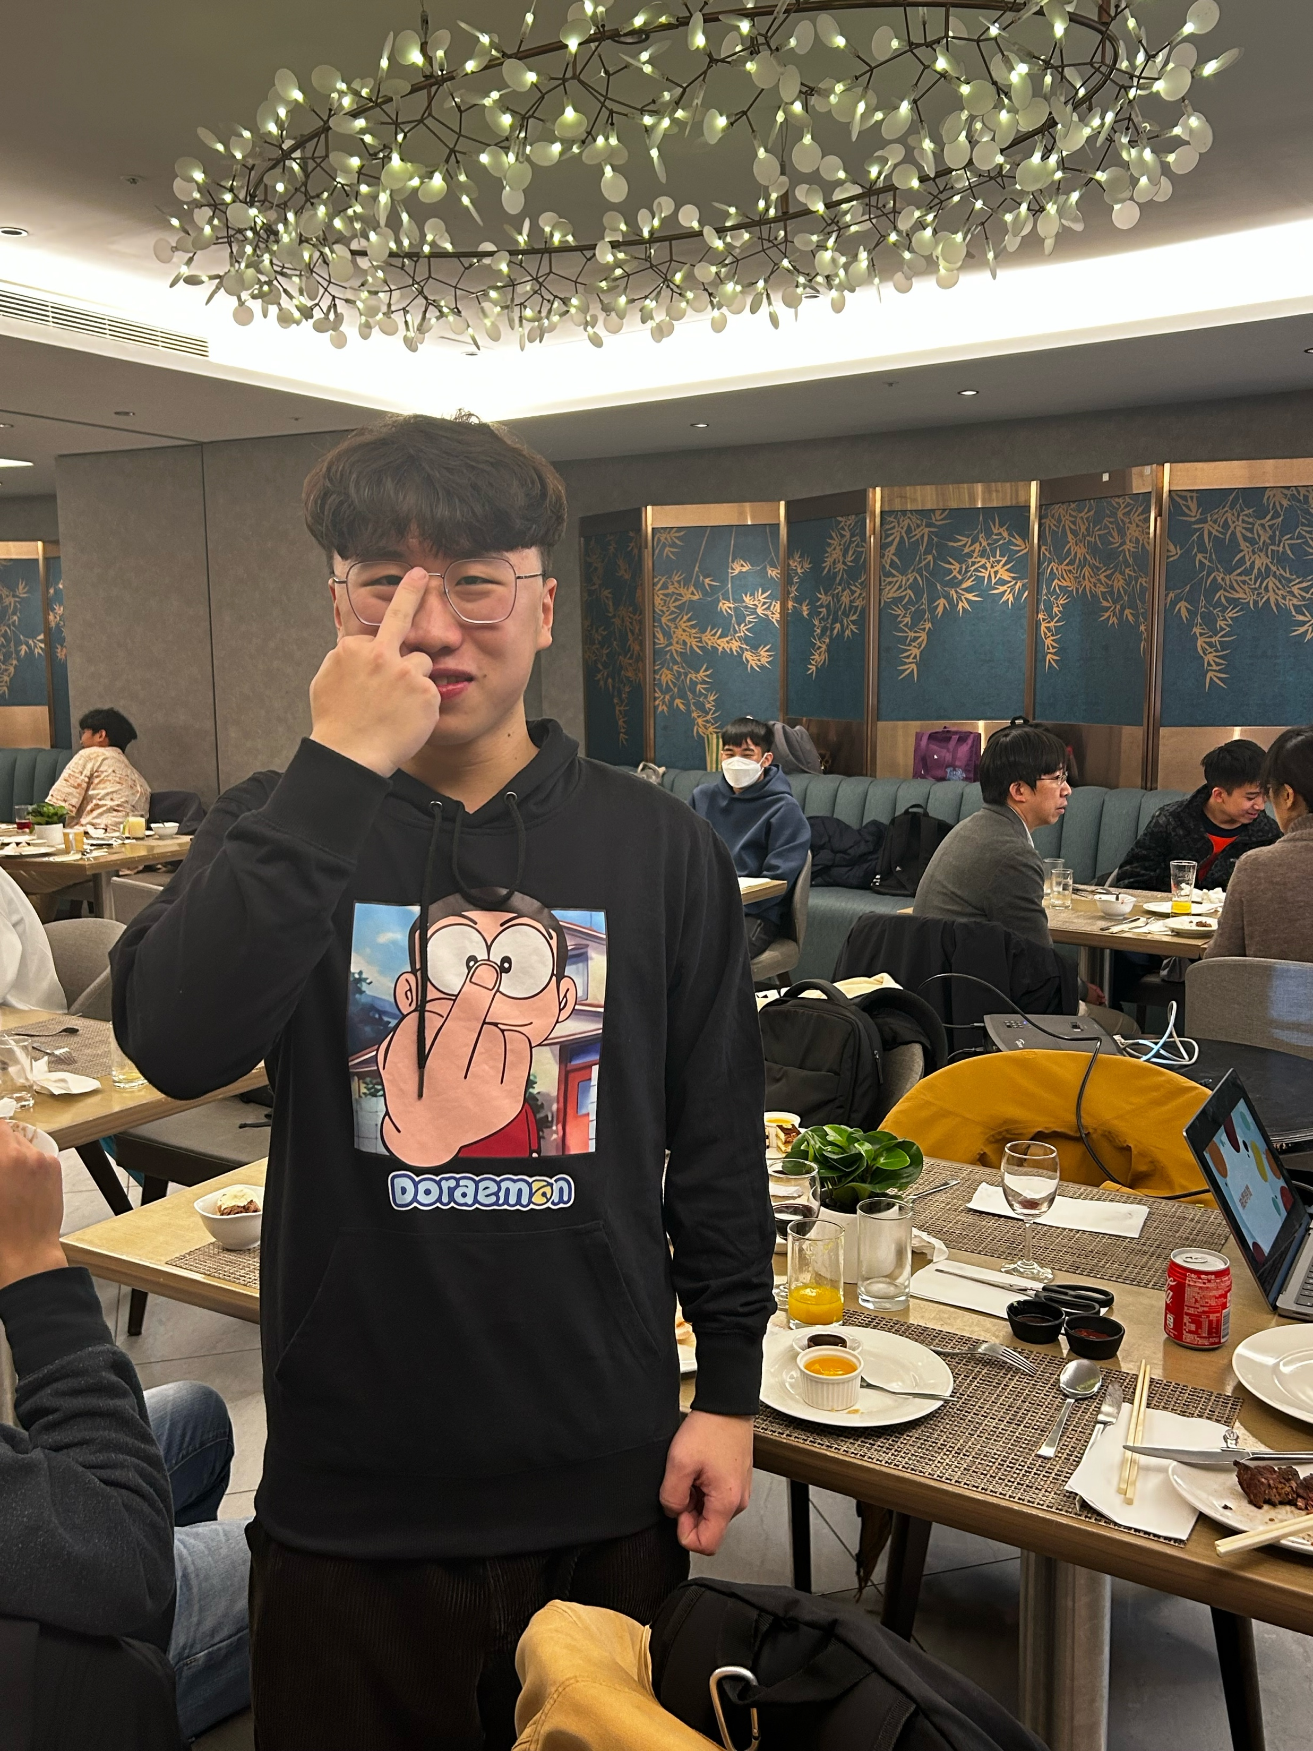

Slide 6
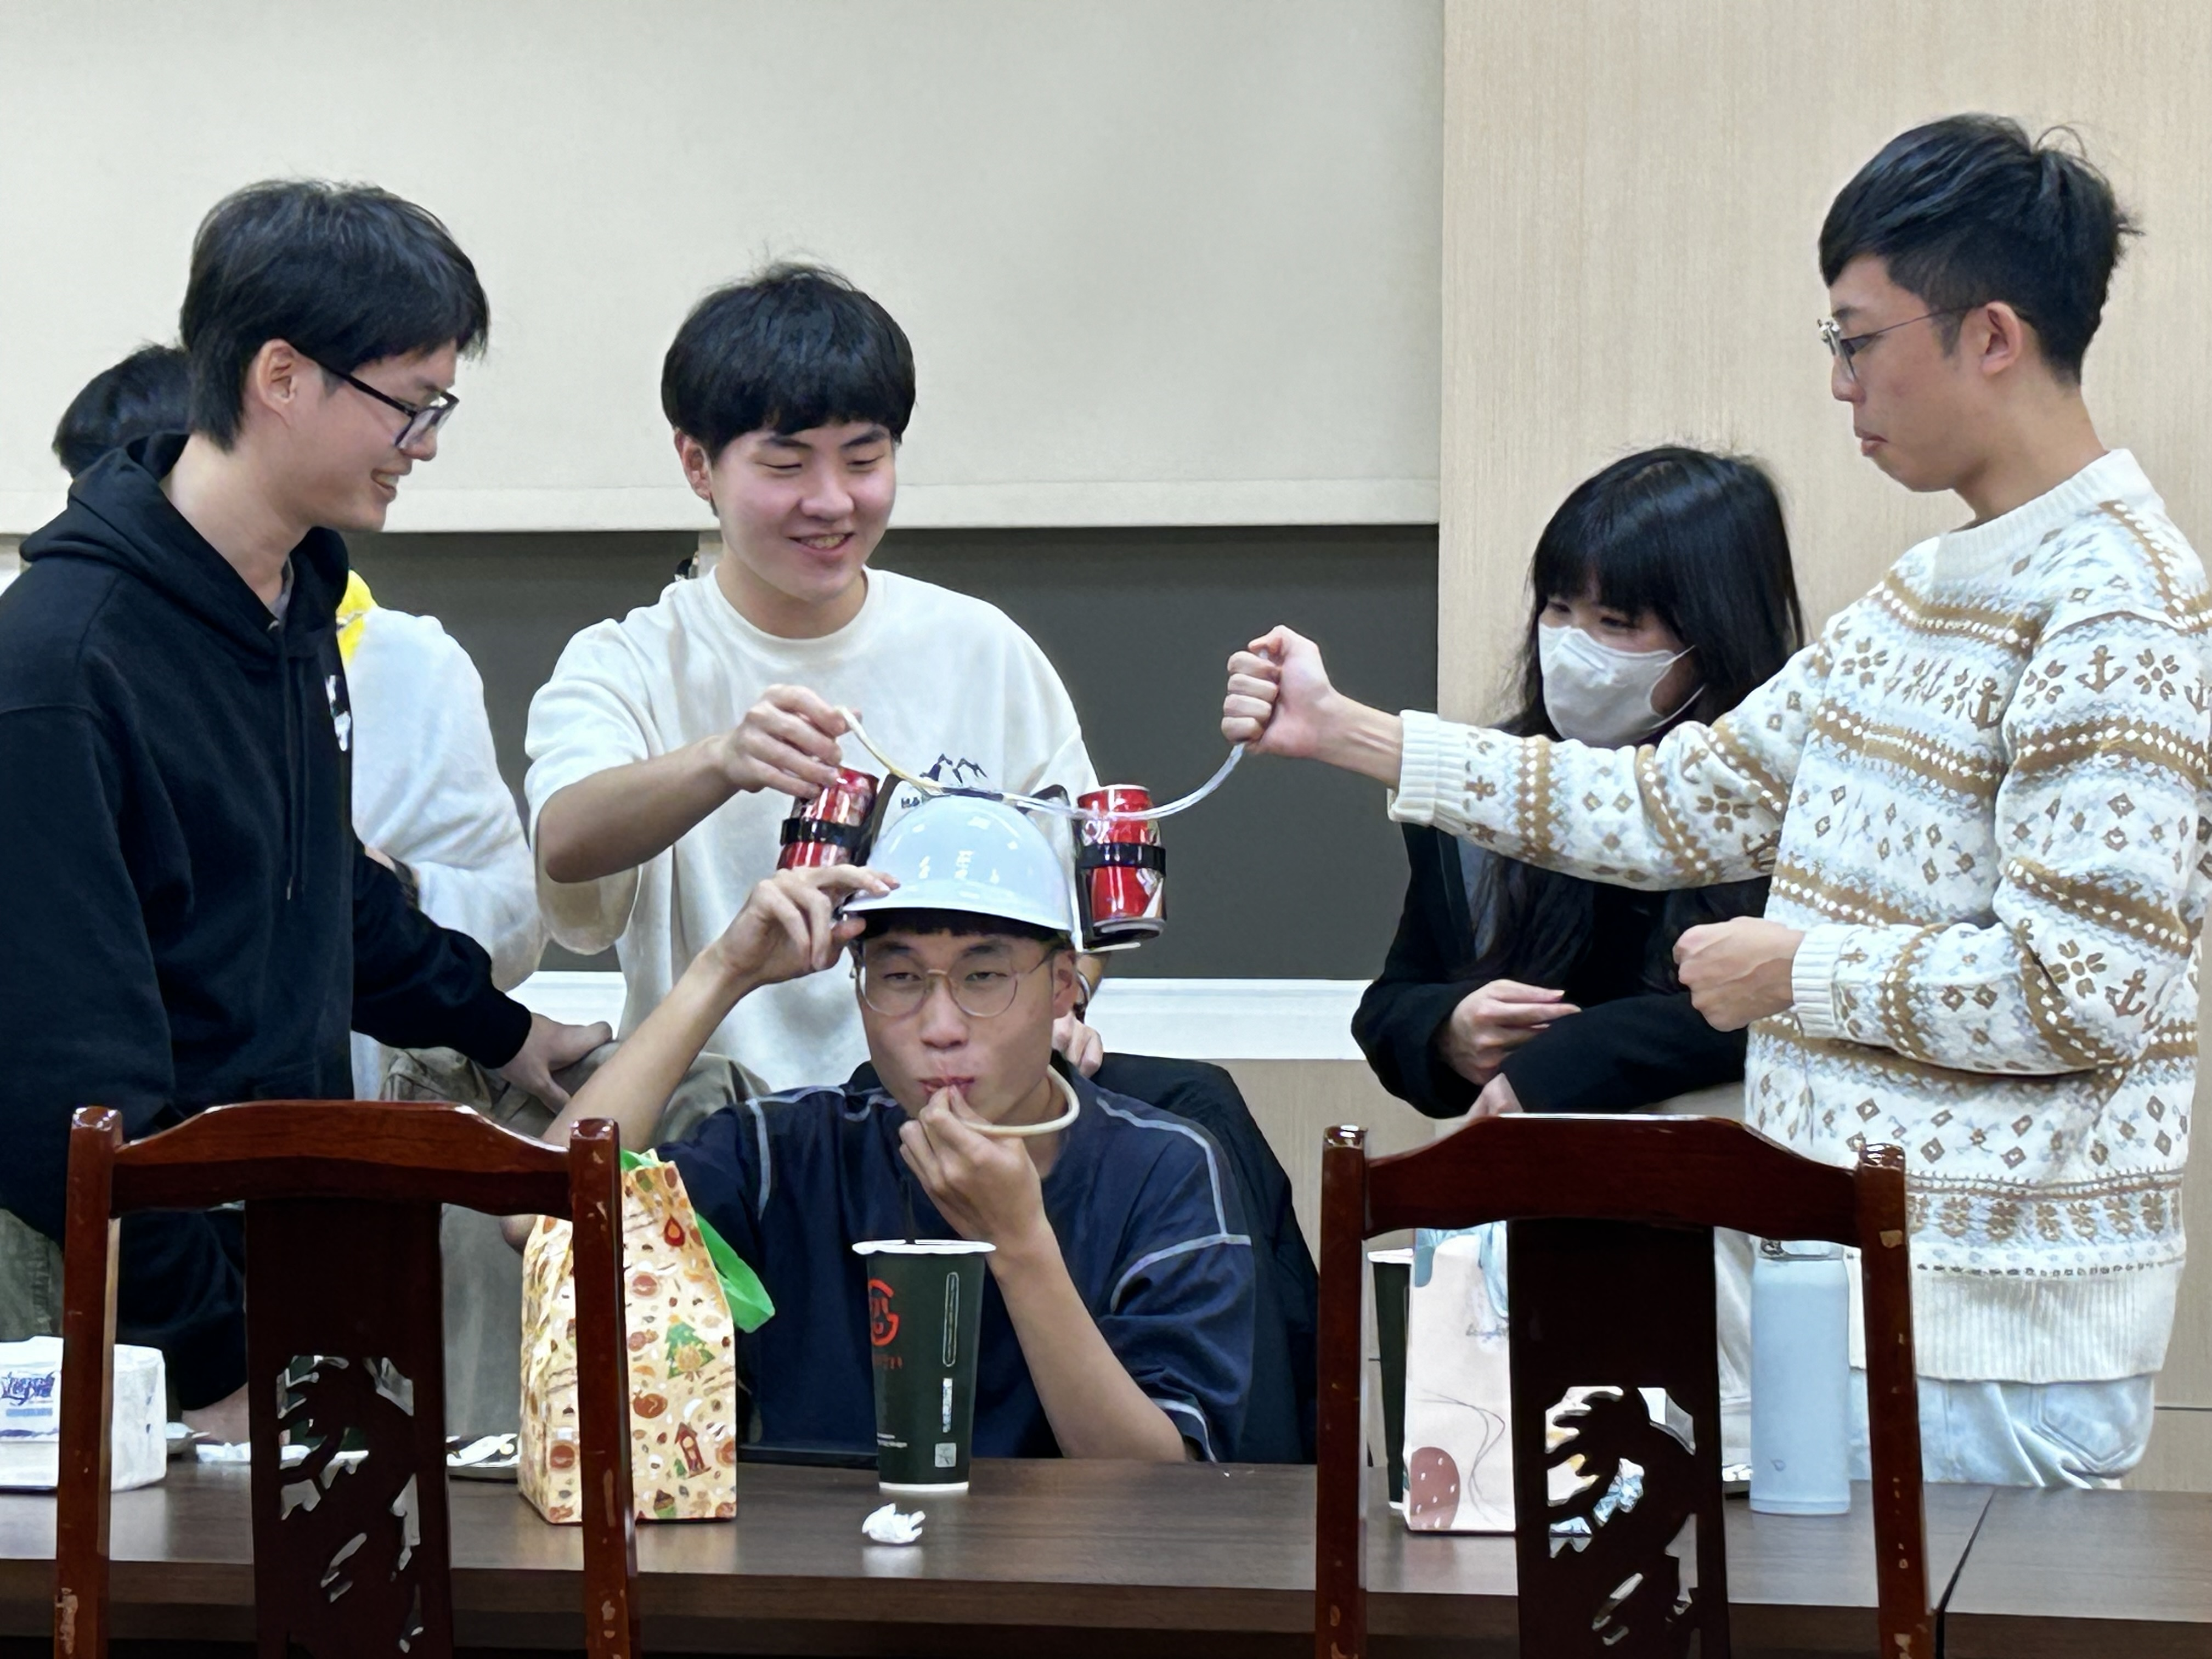
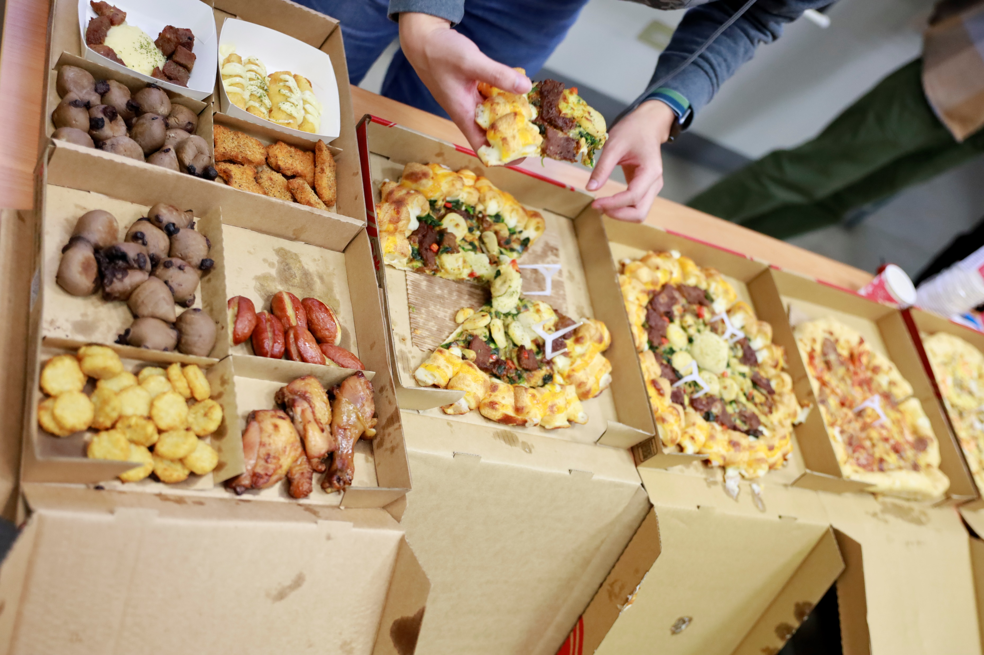
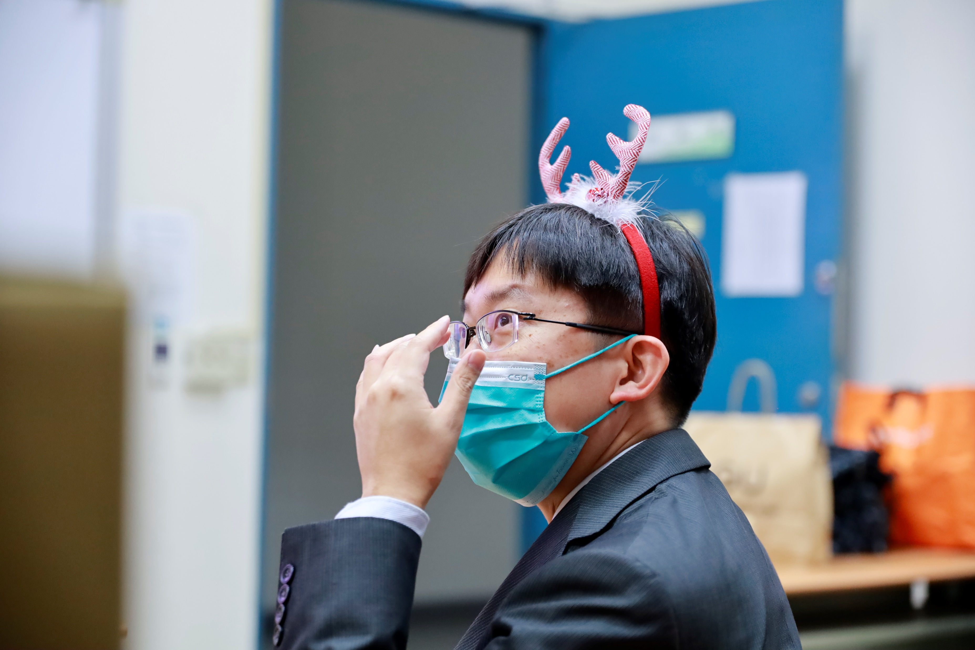
重要活動
聖誕節交換禮物
  舉辦時間: 聖誕節那週的meeting時間
  （或是那附近）
  主持、制定抽獎遊戲和規則、（訂耶誕大餐）

Slide 7
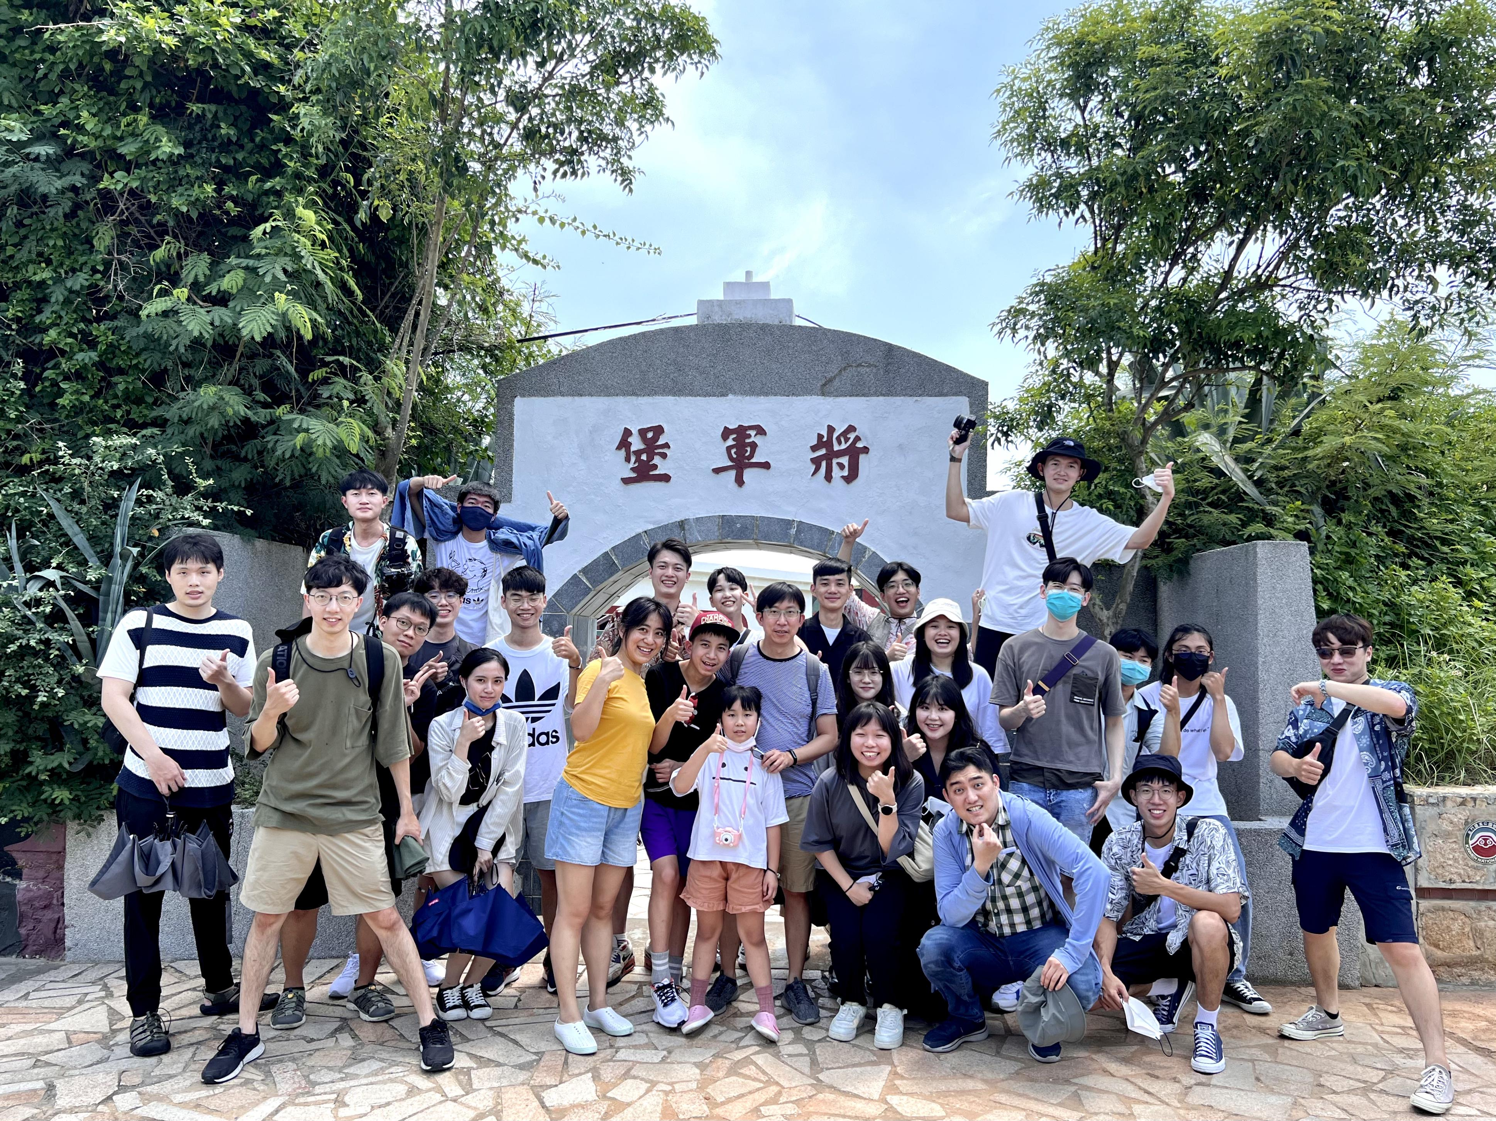
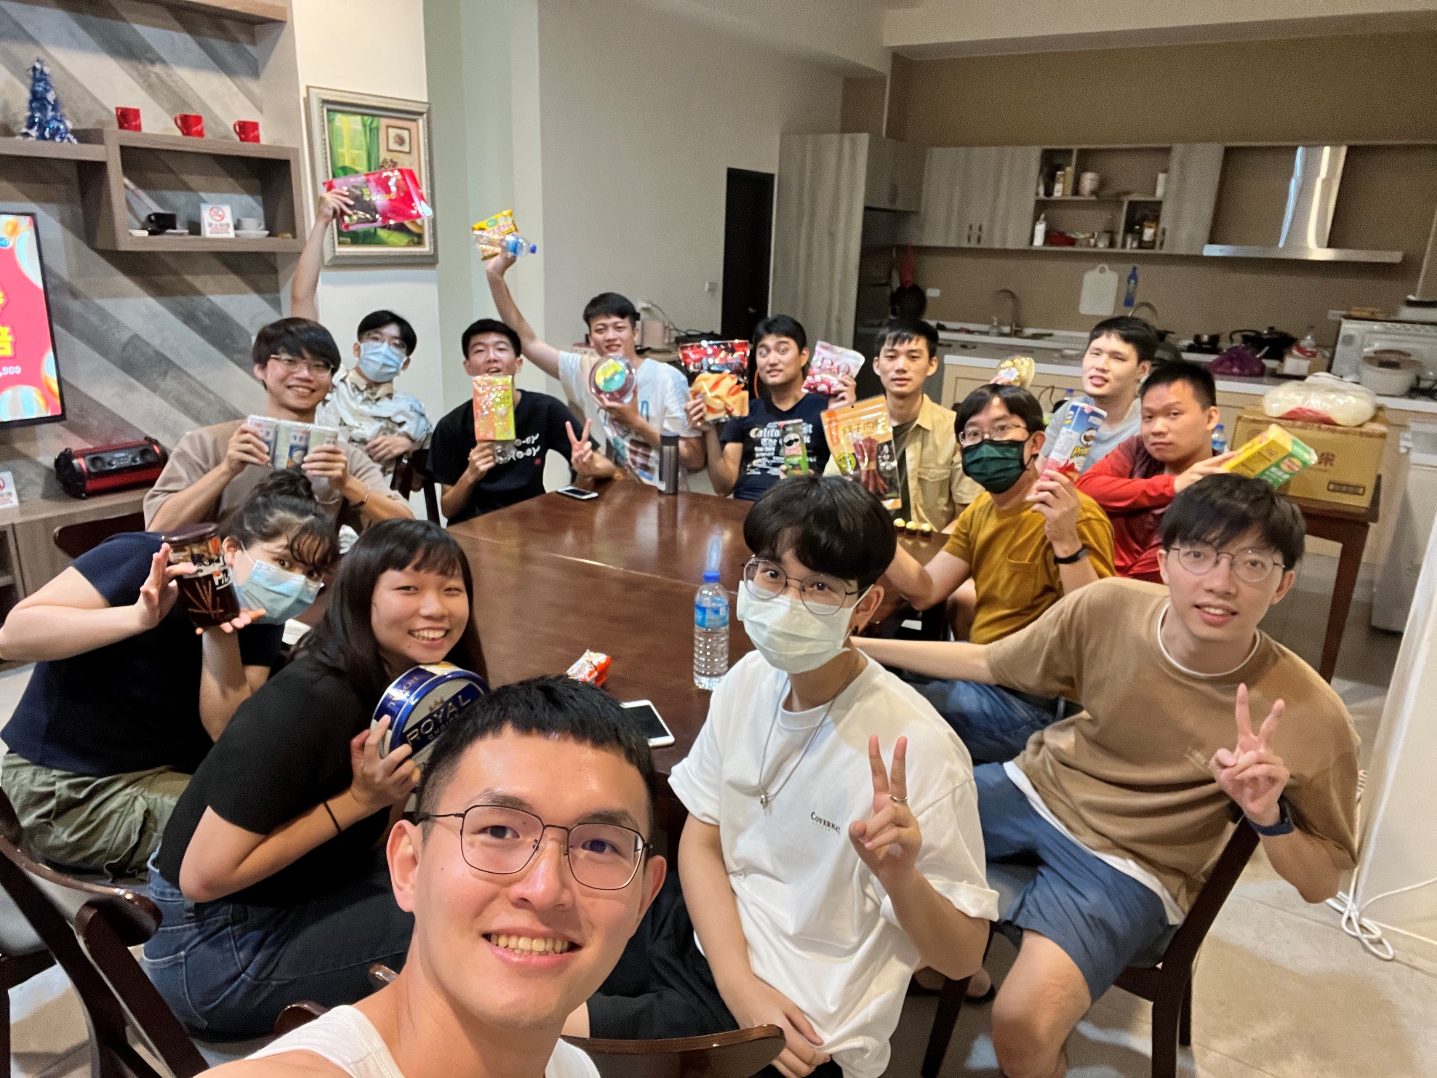
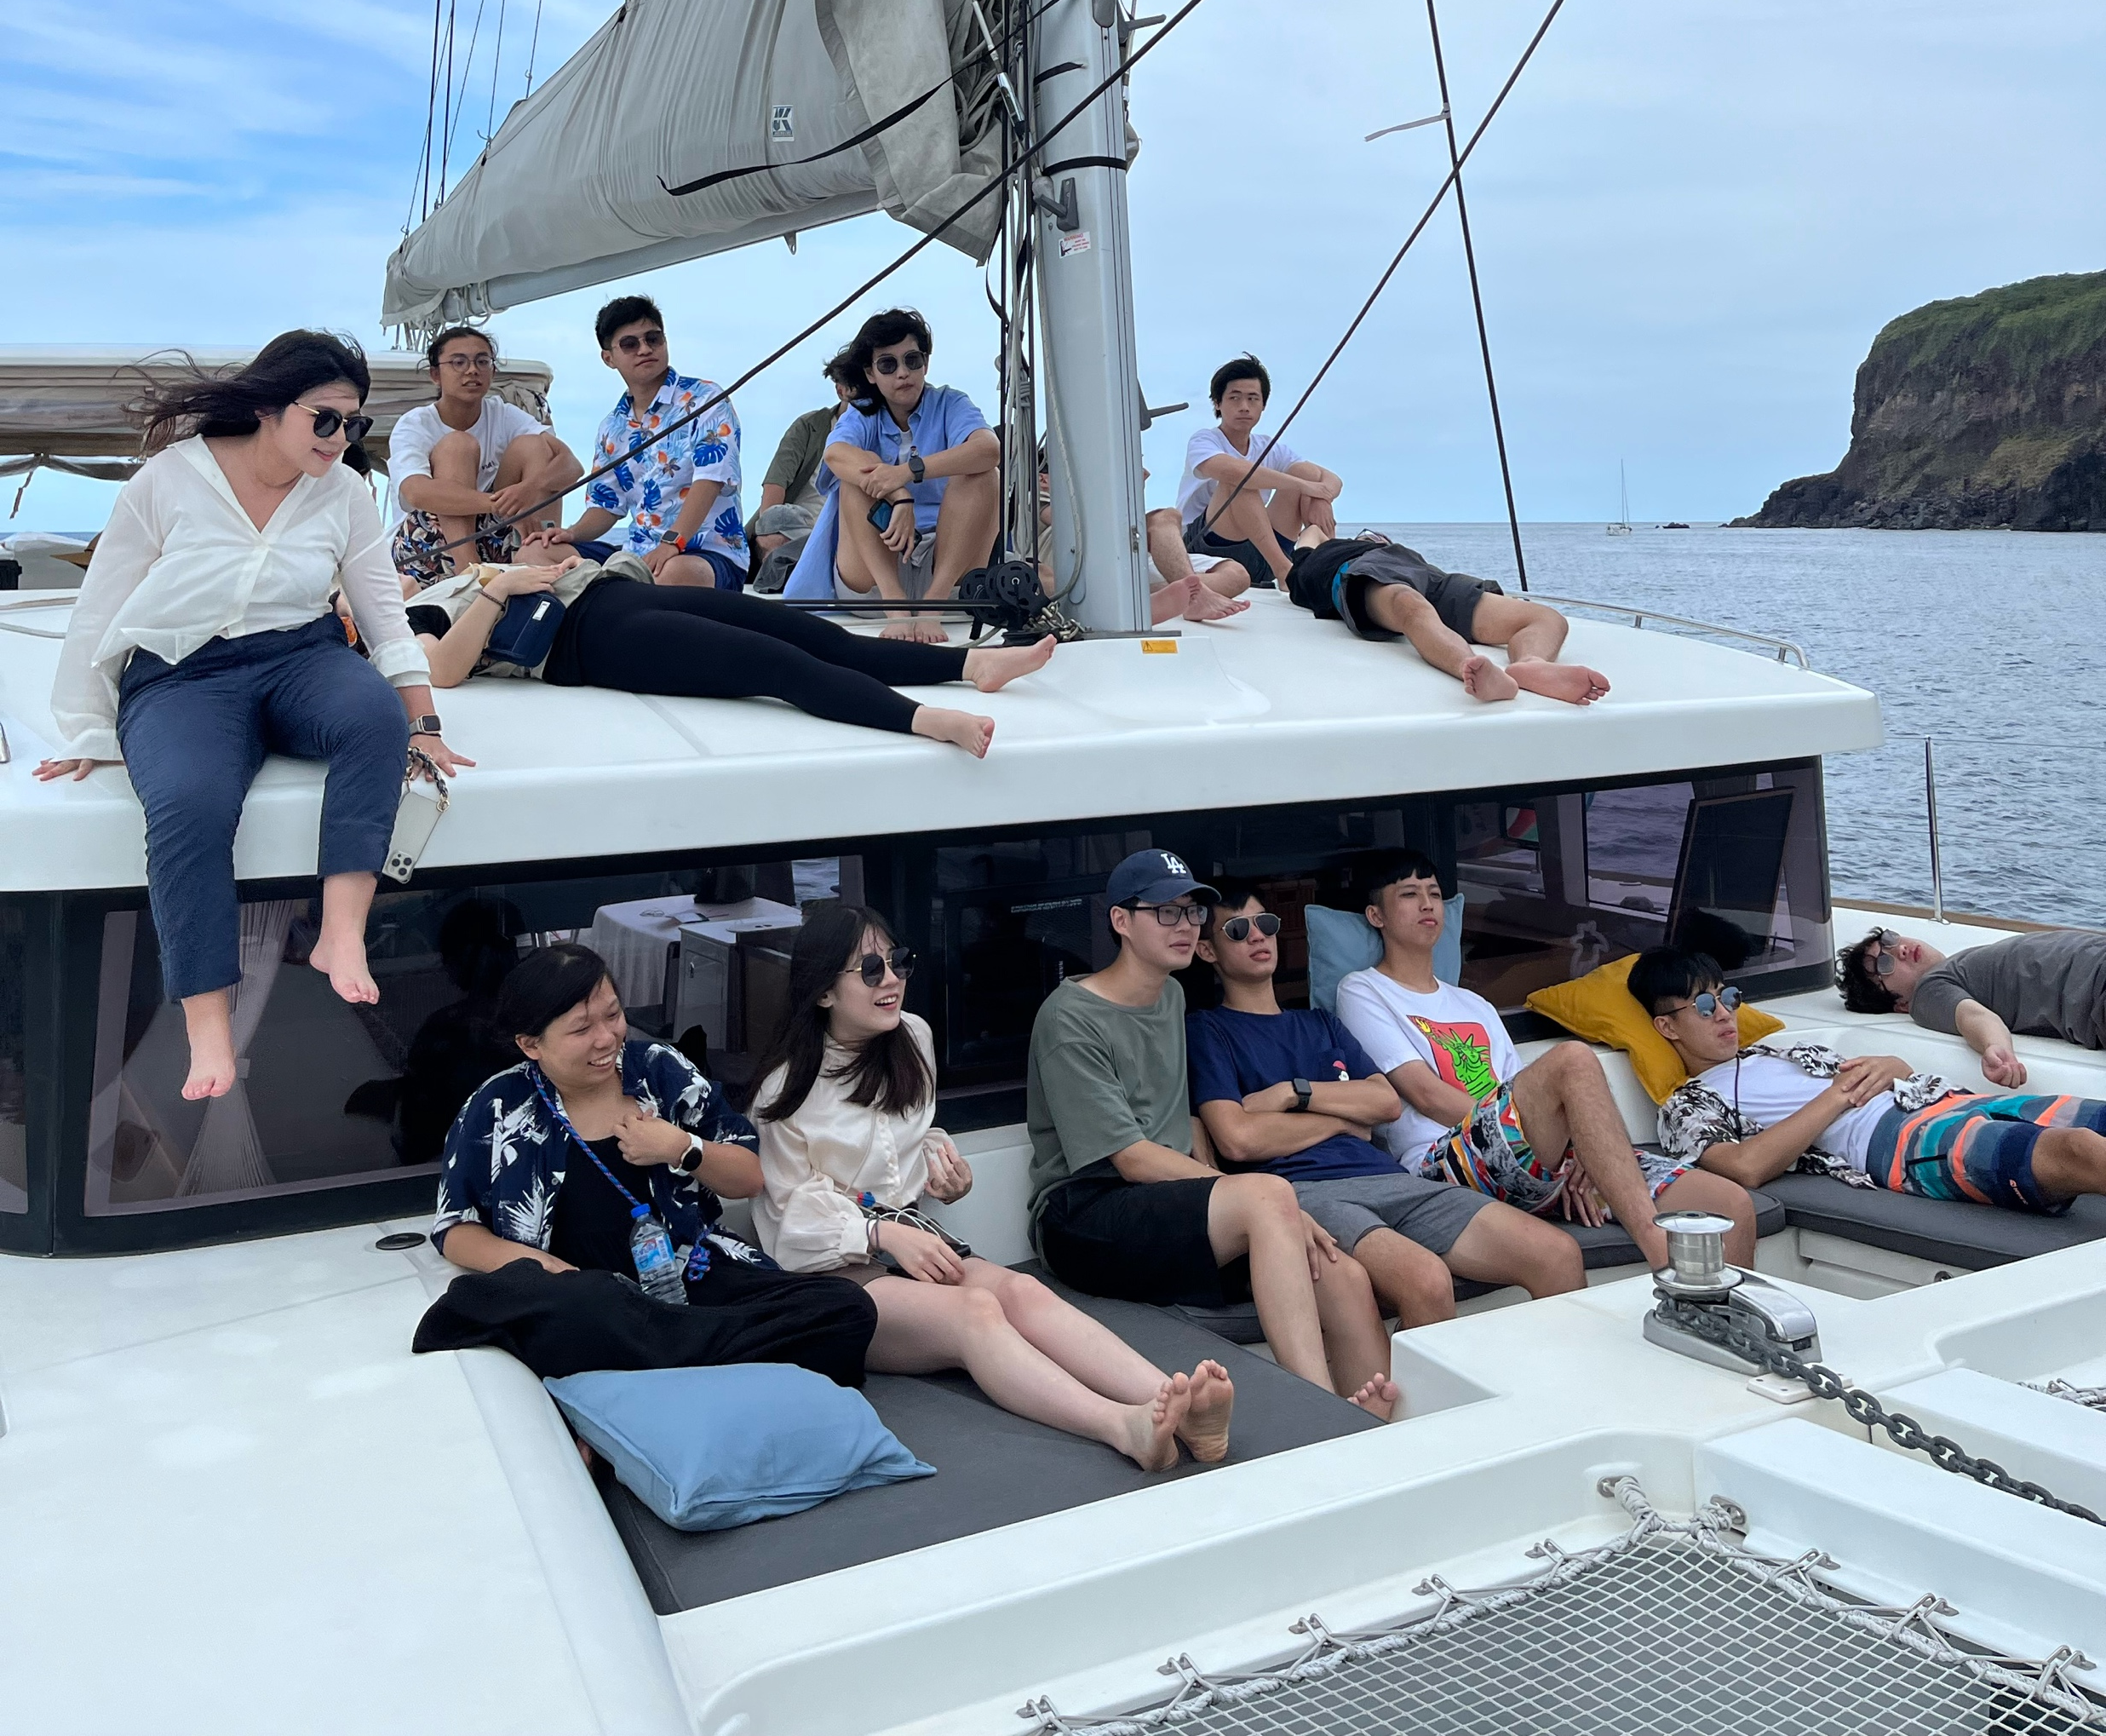
重要活動
實驗室出遊
  時間: 暑假期間，通常為三天兩夜
  規劃行程
    老師全家都會出席，可以規劃大人小孩都適合的行程
    挑選二至四種旅遊行程給大家票選
    搞定所有出遊事宜（團康、食宿、交通、保險….）

Slide 8
工作分配
工作站組-每人都要
  架設、設定工作站（有Linux操作經驗佳）
  協助組裝新工作站，排除簡易硬體問題
  新增工作站帳號
  CIC tool 安裝、晶片製程申請
  攻略手冊

Slide 9
工作分配
網路組-3人
  更新實驗室網站（有後台可操作，請見本實驗室wiki）
  新增帳號
    實驗室信箱、Wiki、NAS、投影片上傳系統
  每次Meeting拿筆電至會議室，架設好投影設備

Slide 10
工作分配
財管組-4人
  實驗室各式用品採購、報帳
  一年一次財產大清點
  財產報廢
  攻略手冊

